Slide 1
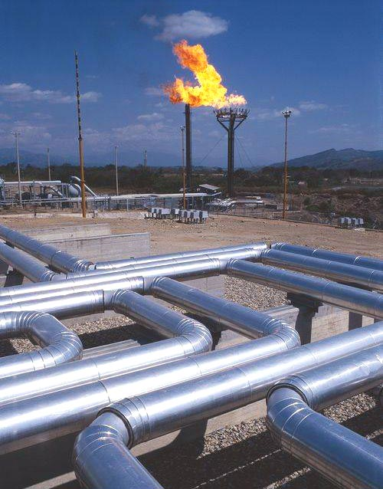
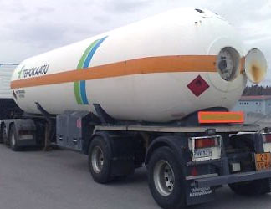
Презентація з фізики на тему: “Застосування і виробництво скрапленого газу”
Виконала:
учениця 10 класу
Бутівської ЗОШ
Пономарьова Владислава

Slide 2
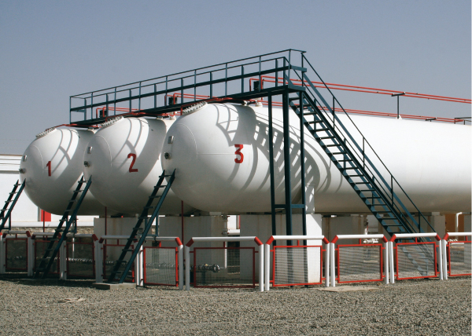
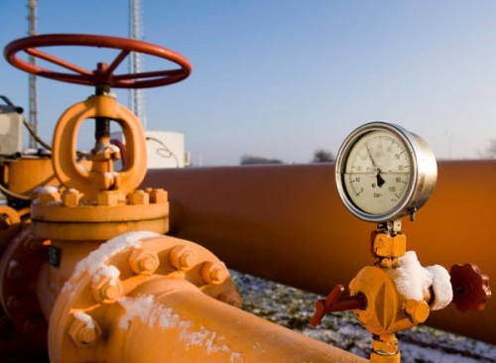
Означення
Скраплений природний газ – це природний вуглеводневий газ, який за нормальних температури й тиску навколишнього середовища перебуває в газоподібному стані, але за дуже низької температури переходить у рідинний стан, що полегшує його зберігання і перевезення.
Він є пропан-бутановою сумішшю, яку отримують з нафти і газового конденсату. Модулі із зрідженим газом встановлюються на АЗС, призначених для реалізації традиційних видів палива. Сьогодні високий попит на зріджений газ формують в основному автоперевізники, які на цьому економлять немалі кошти.

Slide 3
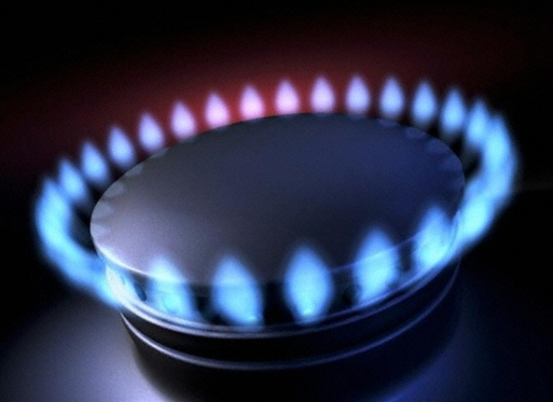
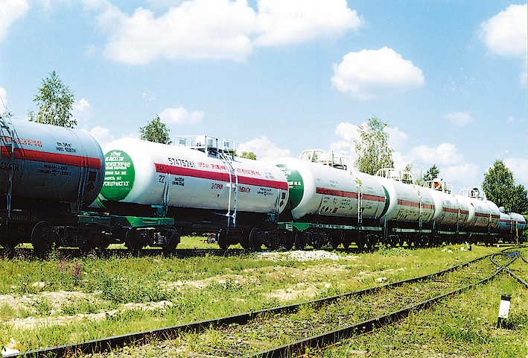
Історія
Перші спроби зріджувати природний газ в промисловій меті відносяться до початку XX століття. В 1917 році в США був отриманий перший СПГ, але розвиток трубопровідних систем доставки надовго відклав вдосконалення цієї технології. В 1941 році була вчинена наступна спроба провести СПГ, але промислових масштабів виробництво досягло тільки з середини 1960-х років.

Slide 4
Створення
Суміш, яку закачують в балони і газгольдери, складається з двох компонентів – пропану і бутану, кожний з яких має свою температуру кипіння. Бутан починає випаровуватися при позитивній температурі, а пропан – при більш низьких, до -35°С. Таким чином, збільшення процентного змісту пропану в суміші виправдано в зимовий період. Варто враховувати, що зріджений газ пропан істотно дорожче за Бутан, тобто, зимовий варіант палива, де співвідношення пропану до Бутану складає 70 на 30, дорожче літнього (50 на 50, 60 на 40). Але збільшення вмісту бутану в літній суміші обумовлено не тільки прагненням здешевити паливо. Бутан випаровується набагато менш інтенсивно, отже, при підвищенні температури навколишнього середовища знижується ризик виникнення підвищеного тиску, здатного розгерметизувати резервуар.

Slide 5
Умови утримання
Цей газ є звичайним природним газом, охолодженим до температури -162°С (так звана температура зріджування) для зберігання і транспортування в рідкому вигляді. Зберігається зріджений газ в ізотермічних резервуарах при температурі кипіння, яка підтримується унаслідок його випаровування. Даний спосіб зберігання СПГ зв’язаний з тим, що для Метану, основної становить СПГ, критична температура -83°С, що набагато нижче за температуру навколишнього середовища, і не надає можливим берегти зріджений природний газ в резервуарах високого тиску (для довідки: критична температура для Етану складає +32°С, для пропану +97°С). Для використання СПГ піддається випаровуванню до початкового стану без присутності повітря. З одного кубометру зрідженого газу утворюється близько 600 кубометрів звичайного природного газу.
Виробництво і споживання СПГ припускає розвиток особливої окремої інфраструктури, що вимагає використання спеціальних технологій для зріджування газу, його транспортування в спеціальних місткостях при низькій температурі і регазификації. Основними елементами комплексу по виробництву СПГ є: завод по зріджуванню природного газу, резервуари для зберігання СПГ і комплекс по відвантаженню зрідженого газу. Завод по зріджуванню газу є ключовою ланкою виробничо-збутового ланцюжка в сегменті СПГ.
В більшості європейських країн вже кожний третій автомобіль працює на зрідженому газі. Його доступність багато в чому обумовлена м’якою фіскальною політикою урядів цих держав відносно виробників і продавців пропан-бутанової суміші. Низькі податки дозволяють утримувати різницю в ціні між нафтопродуктами і альтернативним паливом.

